Slide 1
НАГЛЯДНОСТЬ КАК СРЕДСТВО ПОВЫШЕНИЯ ПОЗНАВАТЕЛЬНОЙ АКТИВНОСТИ
Выполнила воспитатель
ГС(к)ОШИ №6 VIII вида
г. Печора Республики Коми
Чичвага Марина Юрьевна

Slide 2
«Ничего не может быть в сознании,
что заранее не было дано в ощущении»
Я.А Коменский
Наглядность – важнейший принцип обучения,
фундамент для всестороннего развития личности.
Значение наглядности видят сейчас в том, что она
мобилизует психическую активность учащихся
расширяет объём усвояемого материала
снижает утомление
тренирует творческое воображение
облегчает весь процесс обучения

Slide 3
Пропускная способность информации
у органов чувств человека
за единицу времени
Орган слуха пропускает 1000 условных единиц информации за единицу времени
Орган осязания - 10 000 условных единиц
за ту же единицу времени
Орган зрения – 100 000, т.е. около 80% всей информации об окружающем мире человек получает с помощью зрения.

Slide 4
Общие виды наглядности
Натуральная или естественная наглядность.
Изобразительная наглядность (макеты, стенды, разнообразные экранные средства и т.п.)
Графические учебные пособия (плакаты , схемы, таблицы, рисунки и пр.)
Словесно-образная наглядность (яркие словесные описания, рассказы)
Практический показ действий (выполнение конкретных практических действий при обучении)
Внутренняя наглядность, когда в процессе обучения осуществляется опора на прежний опыт

Slide 5
Мультимедийные презентации
Одним из основных направлений современного образования является использование компьютерных технологий. Данную технологию можно рассматривать как объяснительно-иллюстративный метод обучения, основным назначением которого является организация усвоения учащимися информации путем сообщения учебного материала и обеспечения его успешного восприятия, которое усиливается при подключении зрительной памяти. Педагог сам может выбирать форму и последовательность представления материала, расширить содержание и иллюстрировать его как готовыми, так и самостоятельно выполненными фотографиями, анимациями и видеофрагментами.

Slide 6
Этапы подготовки мультемдийной презентации
определить цель, время и место использования данного пособия на конкретном занятии;
разработать сценарий, структуру изложения учебного материала;
отобрать и обработать материал так, чтобы не допустить перегруженности;
продумать простое композиционное решение слайдов;
заранее составить и записать дикторский текст (он должен быть доступным, лаконичным и выразительным);
определить место и длительность звучания музыкального сопровождения;
в целях профилактики зрительного утомления целесообразно включить в занятия офтальмотренаж (специальные упражнения для глаз);
продумать предшествующую показу и последующую работу учеников;

Slide 7
Правила использования наглядности
Применяемая наглядность должна соответствовать возрасту.
Наблюдение должно быть организовано таким образом, чтобы все дети могли хорошо видеть демонстрируемый объект.
Нельзя игнорировать даже самые простые, устаревшие пособия, если они дают положительный результат.
При использовании наглядных пособий должно соблюдаться чувство меры, т.к. большое количество наглядности по конкретному материалу ведёт к рассеиванию внимания и усвоение материала будет затруднено.
Демонстрировать наглядные пособия следует постепенно и только тогда, когда они необходимы по ходу изложения учебного материала.
С целью концентрации внимания учащихся необходимо руководить их наблюдениями, детально продумывать пояснения.

Slide 8
Специфика использования наглядных методов обучения в начальной школе.
В настоящее время принцип наглядности утвердился как один из важных в начальном обучении и основан на особенностях мышления детей . У младших школьников преобладает наглядно-образное и наглядно-действенное мышление, требующее обязательного наглядного предъявления информации.

Slide 9
ПИРАМИДА ПОЗНАНИЯ
наглядно демонстрирует эффективность различных методов обучения
Слушание (беседа) 5 %
Чтение 10%
Технические средства 20%
Наглядность, слайды 30%
Практическая
деятельность 75%
Групповая работа
(обучи другого) 90%

Slide 10
«Когда я слышу – я забываю,
когда я вижу – я запоминаю,
когда я делаю – я изучаю»
М. Монтессори

Slide 11
Наглядности в обучении присущи следующие характеристики:
служит исходным моментом, источником и основой приобретения знаний;
является средством обучения, обеспечивающим оптимальное
усвоение учебного материала и его закрепление в памяти;
образует фундамент развития творческого воображения и мышления;
является критерием достоверности приобретаемых знаний;
соответствует склонности учащихся мыслить формами, красками, звуками, ощущениями;
мышечно-двигательная наглядность осуществляется в виде двигательных формул, содержащих зрительные, двигательные и слуховые элементы.

Slide 12
Использование наглядности в оформлении групповой комнаты воспитанников младшего школьного возраста
Наглядность
графическая,
изобразительная:
стенды
инструктивные
стенды
познавательные
стенды-
иллюстрации

Slide 13
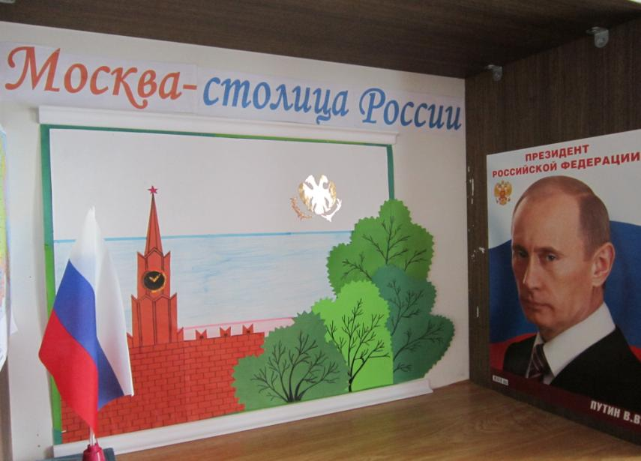

Slide 14
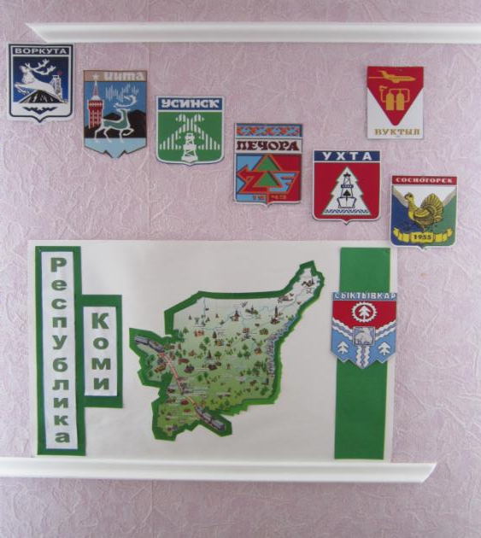

Slide 15
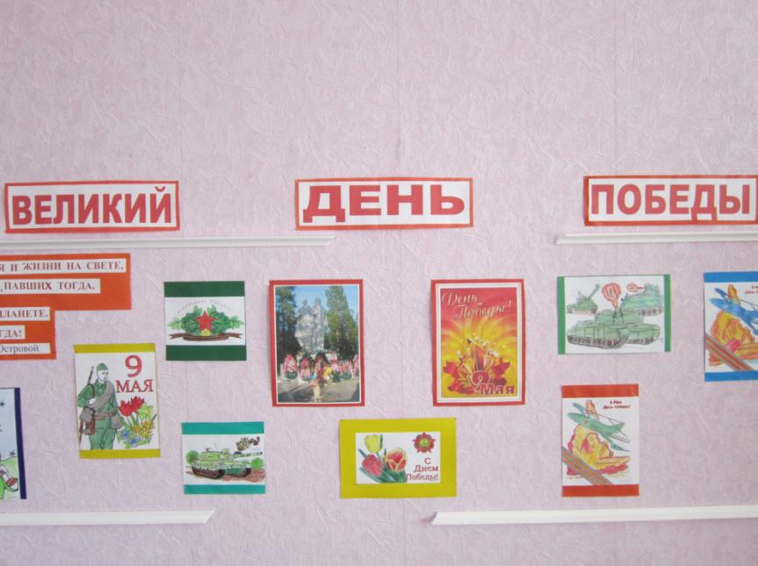

Slide 18
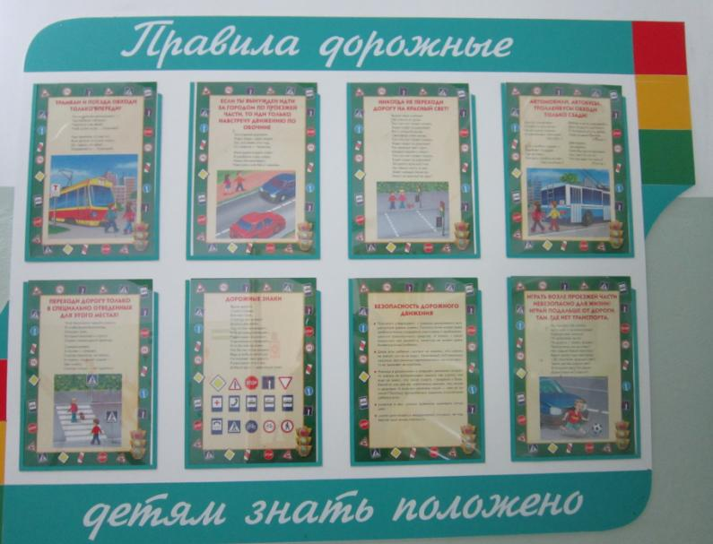

Slide 19
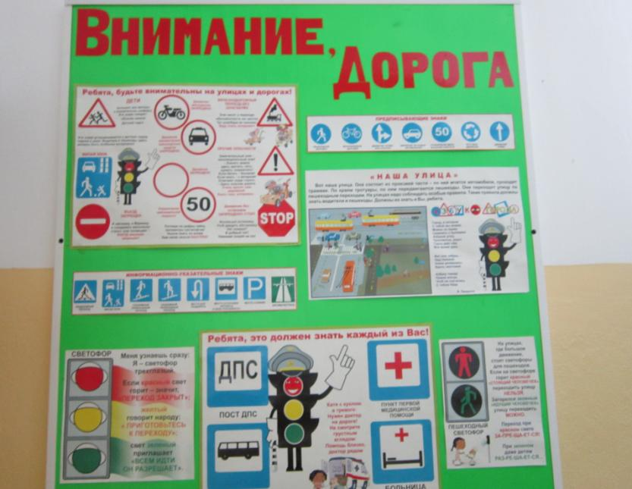

Slide 20
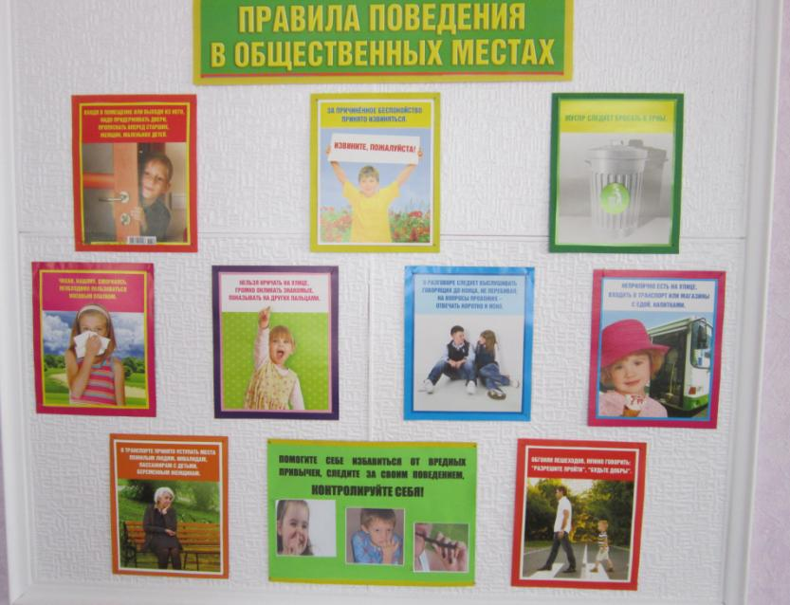

Slide 21
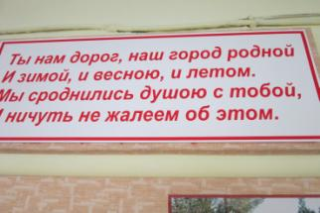
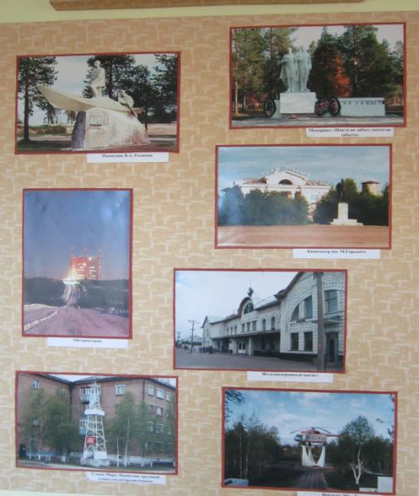

Slide 22
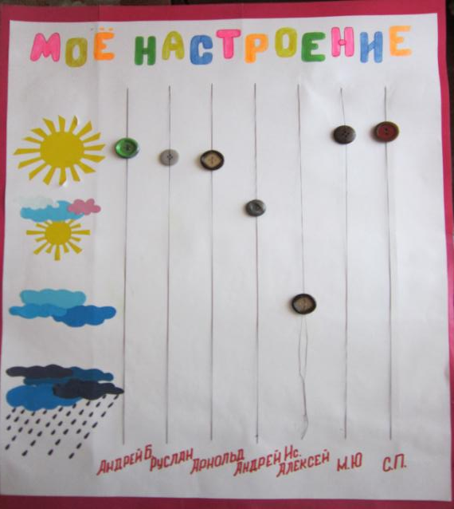

Slide 23
СПАСИБО ЗА ПРОСМОТР

